Slide 1
Vegetarisch en veganisme Week 5

Slide 2
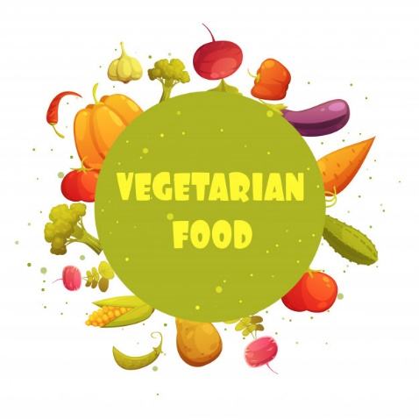
WVerschil tussen vegetariër en veganist?
Vegetarisch
Veganisme
- Eet geen gedode dieren
- Eet geen vlees of vis
- Eet geen producten die geproduceerd zijn van dode dieren
(gelatine)
- Maakt geen gebruik van dierlijke producten
- Eet geen vlees, vis
- Eet geen producten die vervaardigd zijn door dieren (eieren, kaas, melk, honing)
- Maakt geen gebruik van producten die afkomstig zijn van dieren (leer, wol, bont)

Slide 3
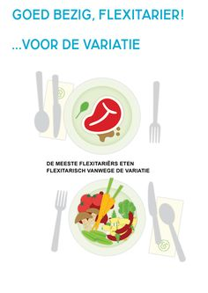
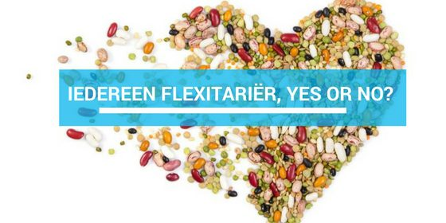
Wat is een flexitariër
Iemand die op sommige dagen
vlees laat staan, noemen we
een flexitariër

Slide 4
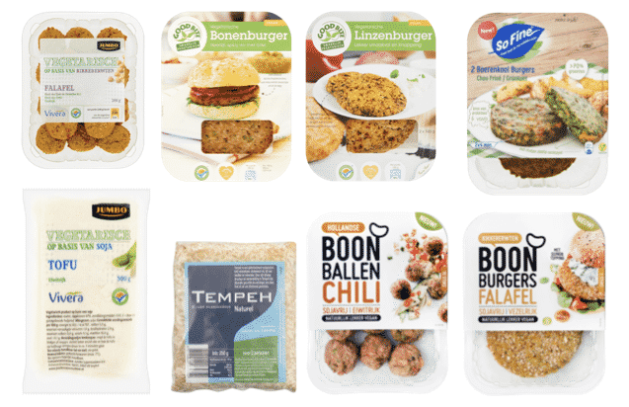
“Vlees” vervangers
*Gezonde voeding is ontzettend belangrijk!
*Vegetariërs en veganisten eten de volgende producten:
Seitan
Tofoe
Tempé
Quorn
Tahoe
Peulvruchten

